Slide 1
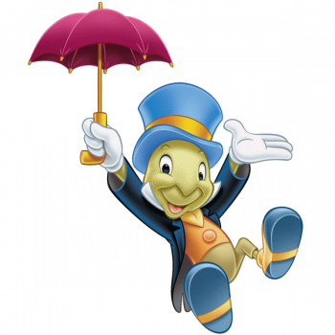
Весеннее развлечение

Slide 2
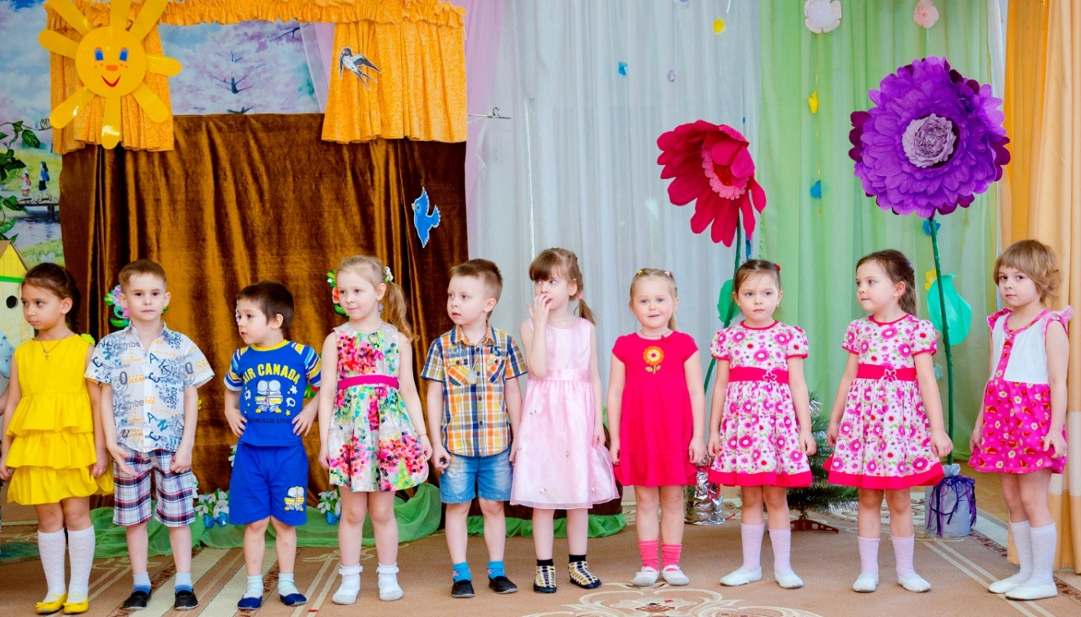
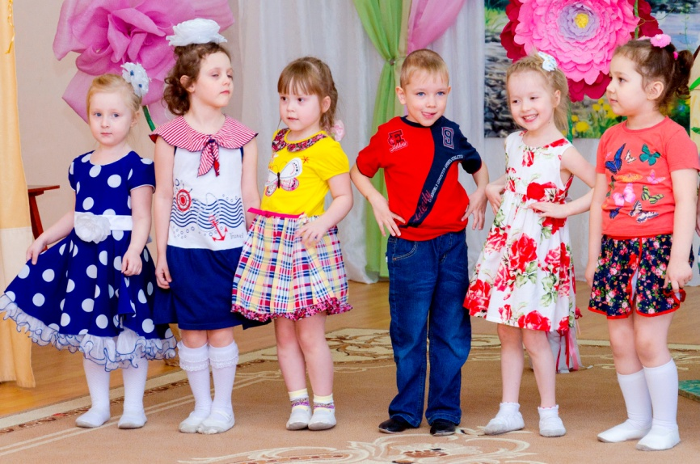
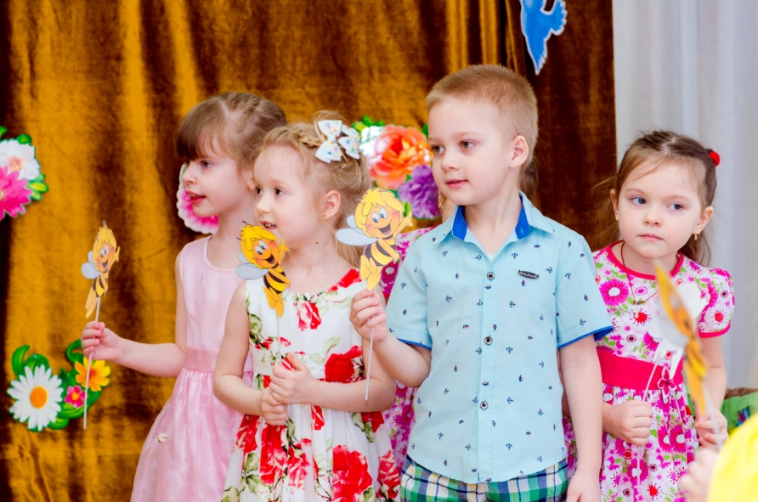
Дружно мы весну встречаем и с поклоном приглашаем
Всех, кто любит веселиться и смеяться, и резвиться.

Slide 3
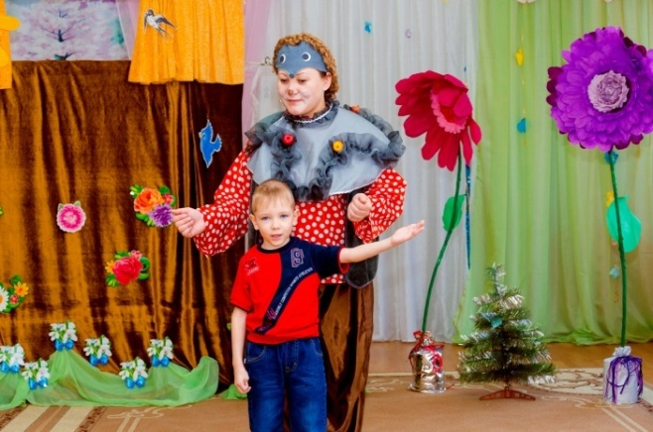
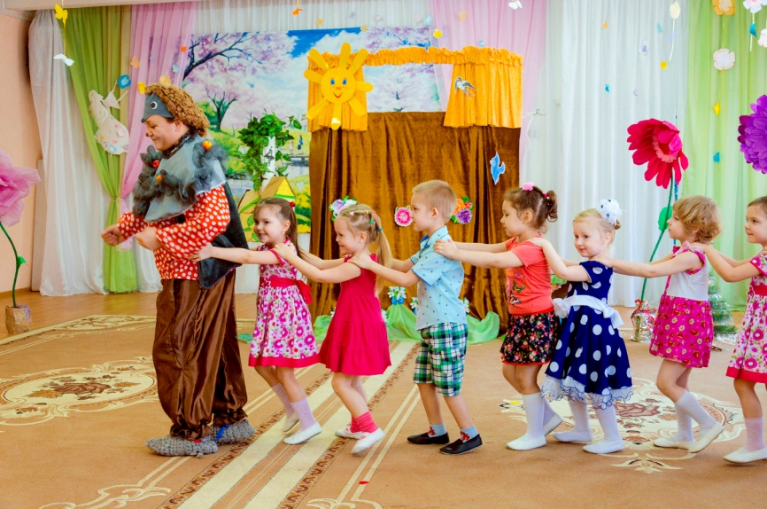
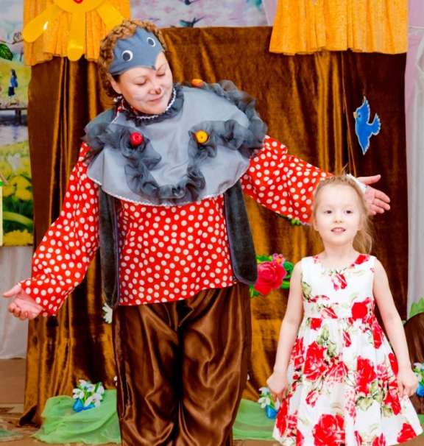
С ежиком играли в салки
Мы на солнечной полянке
Становись к нам в круг скорей
Вместе будет веселей!

Slide 4
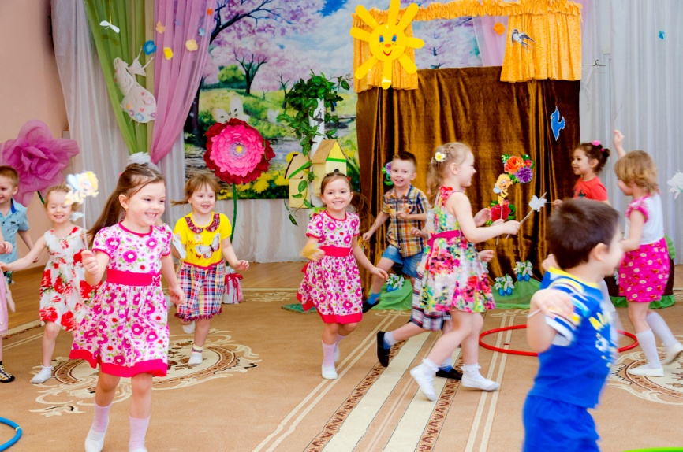
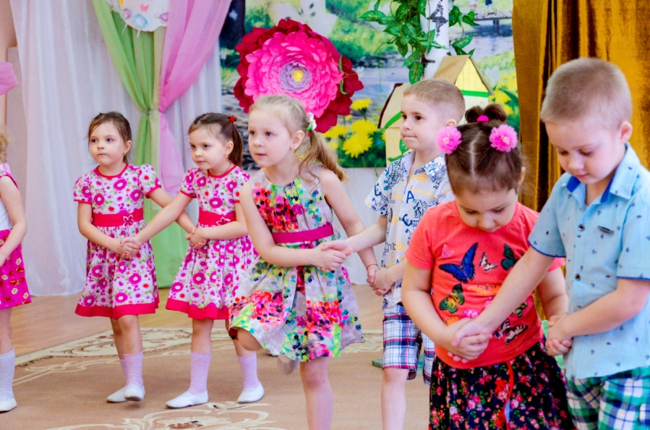
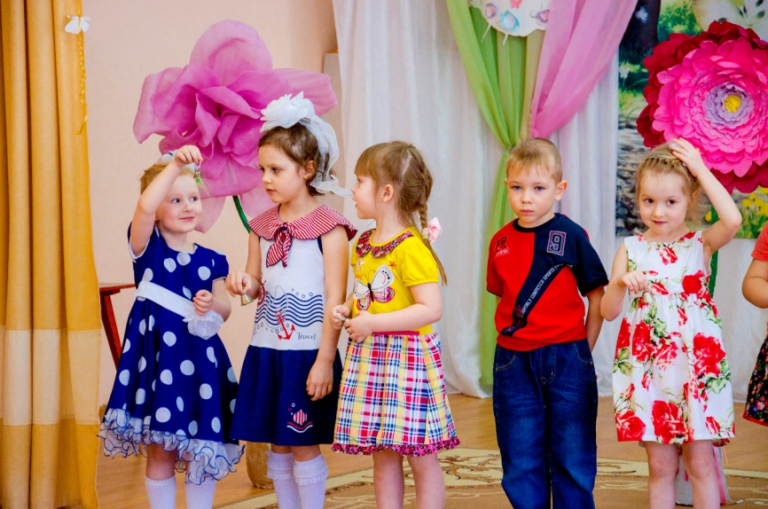
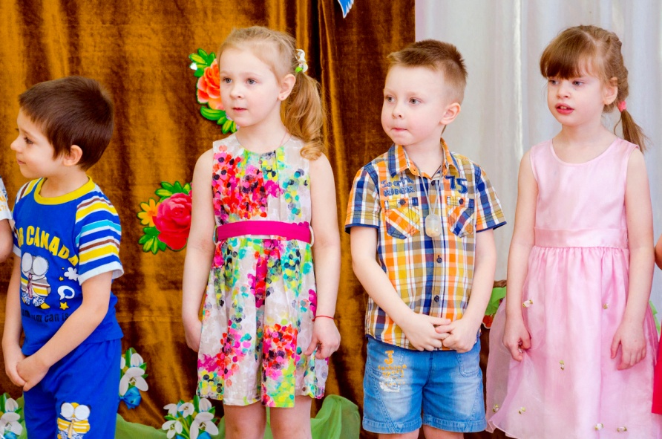
Встань-ка на дорожке, хлопни-ка в ладошки.
Топни каблуками, потанцуй-ка с нами!

Slide 5
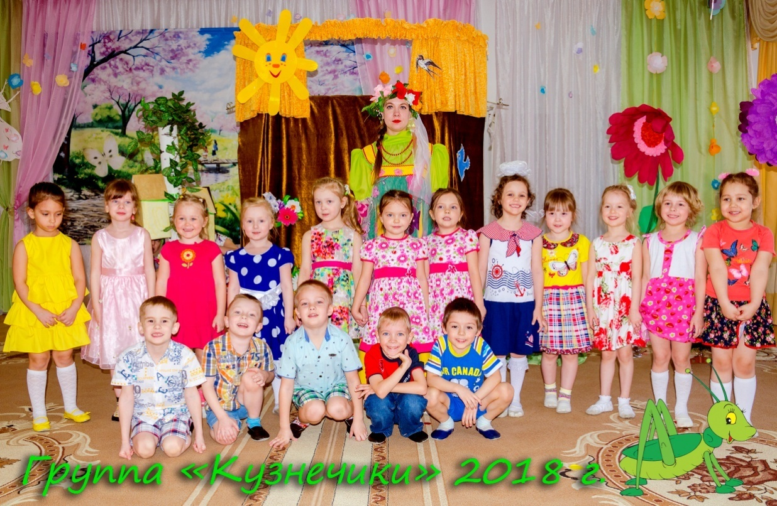
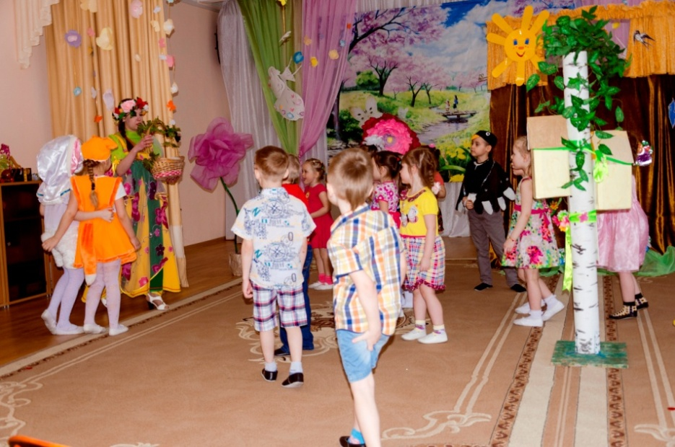
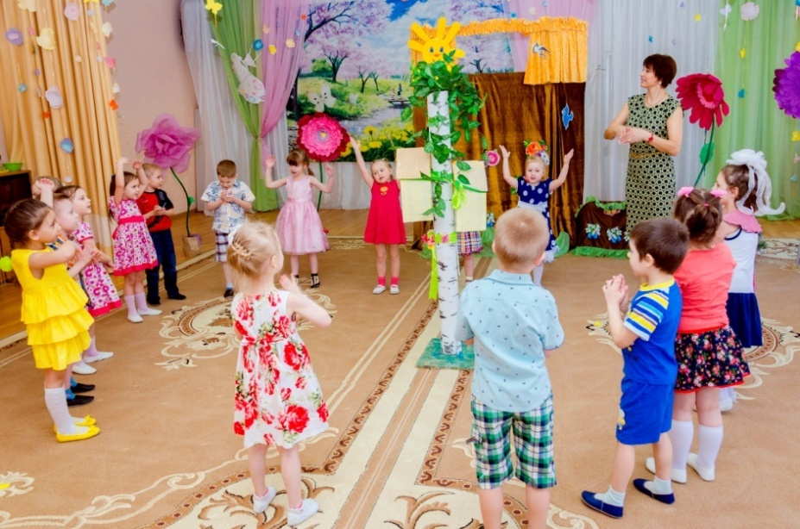
Ах, какая красота! К нам опять
пришла весна!

Slide 6
Спасибо за внимание!
МБДОУ ЦРР №28 «Огонек»
Группа №6 «Кузнечики»
Подготовила воспитатель: Баталова М.А.
май 2018г.

